Slide 1

品格教育內涵與推動方法
秀出好品格、感恩一級棒
屏東縣立恆春國民中學
訓育組長 許哲禎

Slide 2
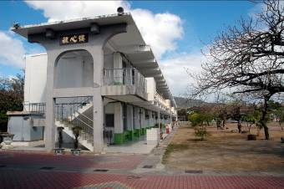
恆春國中榮譽榜
96學年度
（1）屏東縣午餐考評-特優。
（2）屏東縣環境考評-優等。
97學年度
（1）屏東縣97學年度友善校園推動品德教育-甲等。
（2）屏東縣97學年度閱讀訪視-優等。
（3）屏東縣攜手計畫課後輔助訪視-優等。
（4）屏東縣閱讀推廣訪視評鑑-優等。
（5）屏東縣生涯發展訪視評鑑-甲等。
（6）屏東縣環境教育考評-甲等。
（7）屏東縣學生衛生工作考評-甲等。
（8）屏東縣學生體育工作考評-甲等。
（9）屏東縣97學年度國民中小學藝術才能班評鑑-甲等。

Slide 3
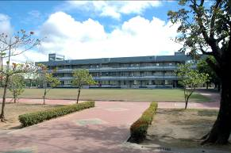
恆春國中榮譽榜
98學年度
（1）翁雪雅老師獲教育部98年校園正向管教範例徵選-全國優等。
（2）屏東縣98年度推動「品德教育」績優學校榮獲--優等。
（3）教育部98年度全國輔導中輟學生有功學校團隊--優等。
（4）屏東縣98年度友善校園學生事務與輔導工作[中輟復學]業務榮獲-- 優選。
（5）屏東縣98年度推動「人權法治教育」績優學校榮獲--特優。
（6）屏東縣98年度活化校園空間與發展特色學校計劃-甲等
（7）賴明宏主任參加98學年度公教人員專書閱讀心得書寫-特優。

Slide 4
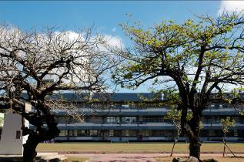
壹、學校基本資料概述
恆春地處台灣的最南端 , 是個充滿人文氣息. 美麗的小城 生長在這裡我們以它為榮。
恆春國中創校歷史悠久 是恆春鎮唯一的初級中等學校 它有光榮的歷史有一甲子的生命，全體師生人數約1200人，配合九年一貫課程的實施 正以創新、關懷、成長的創校精神，邁向美好的未來。

Slide 5
恆春國中SWOT分析
優勢
（1）恆春國中在邱幗英校長的領導下，有堅強的行政團隊，因是新任校長，故有著絕對的熱忱，在鄰鄉車城國中擔任主任數十年，因此對於各項人脈、行政資源之取得，也具備相當的實力。
（2）本校家長背景雖複雜，但也因此，有著各種專長的家長，在建築、藝術、政治、宗教、醫學、教育、資訊、、保全…等方面，有著豐厚的人力資源，是恆中的一大寶藏。
（3）恆中在美術班、體育班方面有多年的著力，且有一定的知名度，若能持續推展，將是本校的有力資源。
（4）恆中附近之社會資源豐富，台電核三廠、墾丁國家公園、國立海洋生物博物館、車城福安宮、關山觀山巖、慈濟…等等資源，亦是本校可利用的資源。
（5）恆春國中地理位置為台灣最南端，為台灣觀光最相當重要的景區，屏東縣政府及其他單位每年固定在此舉辦大型活動，如：墾丁風鈴祭、半島藝術祭、恆春國際民謠節、春天吶喊…等，為宣傳恆春國中藝術文化最好的工具。

Slide 6
恆春國中SWOT分析
劣勢
（1）恆中所處社區為觀光商業區，恆春半島攤販、民宿林立，因此學生家長背景複雜，再加上宗教陣頭間的青少年次文化與偏差行為流行，連帶也讓學生之行為複雜化，使得學生輔導之需求沈重，極需輔導的人力資源。
（2）恆中家長，因大環境經濟因素不佳，致使捐款也逐年減少，雖有歷任會長大力鼓吹，仍無法與經濟環境抗衡，使得本校之財力資源常處於不足的狀態。
（3）來自教育部、教育局之補助，亦因政府財政困難，也呈現下滑的趨勢，皆使得校務的推展資源捉襟見肘。
（4）恆中處於屏東偏遠地區，因交通往來須耗費較長時間，加上學校宿舍設備相當老舊，面臨教師調動、流動活躍的壓力，造成學生一直在適應新任教師的問題，乃是本校一大隱憂。

Slide 7
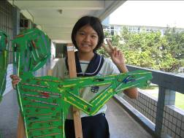
恆春國中SWOT分析
機會
（1）恆春老街交通站即將完工，本校鄰近新建交通站，若本校能開創新的特色，則前來本校就讀之學生資源也可能增加，是本校需掌握之機會。
（2）恆中創校65年，校友已超過8萬餘人知名的校友，有知名音樂家陳麗萍、名歌星張秀卿、棒球國手徐整當、跆拳道國手鄭秋龍…等等，不勝枚舉，在各行各業服務的校友也為數不少，本校校友會相繼成立，若能統整校友資源，將是本校之良好機會。
（3）恆中近來連結屏南社區大學、恆春DOC數位機會中心、墾丁國家公園管理處，於放學後課餘時間利用教室開設各項課程，吸引社區人士與家長前來學習。使教育不再侷限於學生身上，具有開創新局之挑戰能力，亦是本校之機會。

Slide 8
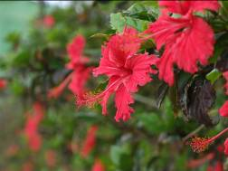
恆春國中SWOT分析
威脅
（1）教育環境越來越競爭，因此，當其他學校以升學率為標的在宣傳時，畢竟恆中幅員廣大，學生素質較不平均，導致恆中升學率較薄弱，所以是本校新的威脅。
（2）金融海嘯雖已逐漸平息，但仍有許多家庭、私人機構、政府單位、公益團體，尚未恢復往日的水準，所能提供的財力資源、人力資源、物力資源都有限，對於本校之資源取得，仍處於不利的狀態。
（3）家長的知識水平提升、權利要求也逐日增加，對於教師之要求也不同以往，動輒投書教育局、縣長信箱、民意代表，為處理相關問題，造成學校行政資源之耗費，也成為本校極須處理之威脅。

Slide 9
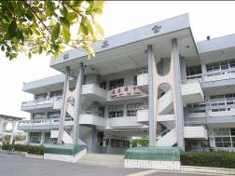
為何品德教育？
1、學校：九年一貫-缺德教育？以身作則？升學主義掛帥。
2、家長：功利主義-重視成績勝過一切，或家長無暇照顧，教育是學校的事？
3、學生：似是而非的偏差價值觀念，如髮禁解除問題。
4、社會：價值觀扭曲，社會風氣敗壞，媒體充斥暴力與色情。
品德教育是時代潮流！
你選擇順流前進？還是被淹沒？

Slide 10
品德如何教？
學校品德教育是著重於「讓孩子知道如何思考，而不是給予呆版的標準答案」。
沒被抓到也算作弊嗎？-布魯斯‧偉恩斯坦先生的作品
這本書是在探討現在年輕人所面臨到的品德問題，老師及家長能給的回答，當然是要求他們「做對的事」，，但這就是最大的問題，青少年當中會有著一堆似是而非的答案；沒被抓到當然不算作弊，或只做這一次，下次保證不會，結果一而再，再而三的作弊，直到最後被抓付出了代價，其實我們在給學生「做對的事」這答案時，是否能夠再給予更明白的提示？

Slide 11
品德如何教？
我們都知道病的症狀，但卻不知道為何生病？進而對症下藥！
電影-心中的小星星
五個人生準則就是很好的提示：
（1）避免造成傷害----生理的與心理的
（2）讓事情更好------道德與法律的分水嶺
（3）尊重別人--------您希望別人怎麼待您
（4）要公平----------給別人和自己應得的
（5）要愛人----------愛、仁慈、同理心
當孩子有以上的提示而去思考人生的品德問題時，是否會更容易的獲得「自己最好的答案」？

Slide 12
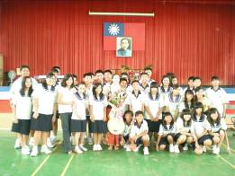
恒春國中如何進行品德教學？
明確「德」之涵義及核心價值
（一）「德」之涵義：每個漢字一筆一劃都有它的涵義
ㄔ-表示一個人的一言一行。
十目一心-每個人做的事，有十雙眼睛看著你那顆心。
（二）「德」之核心價值
道德之中心德目是什麼？孝順、友善、禮節、合作、整潔……每個人
所談出來都不一樣，也談不完，但說穿了就是「信、望、愛」三個字。
這三個字包含一切仁德禮智信忠孝節義…
信：說真話、負責任、待人真誠
望：與人為善、處處考慮別人、尊重他人
愛：將心比心、博愛世人、無私無我

Slide 13
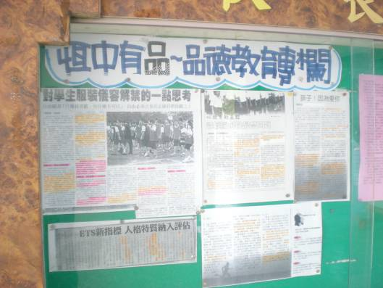
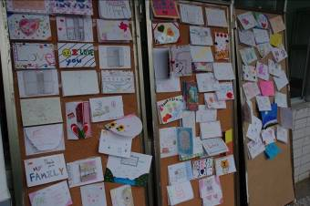
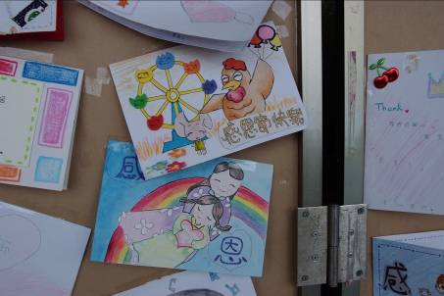
設置品德教育專欄
推動品德教育現況、特色

Slide 14
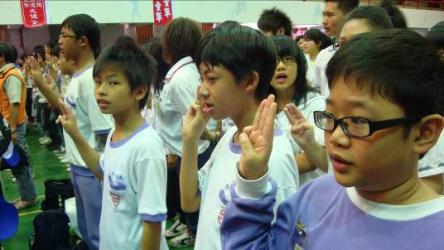
校園禮貌運動
打招呼很重要！
一、進辦公室：
(1)報告
(2)請問
(3)謝謝
二、平日禮節：
(1)老師、來賓好(早)
(2)謝謝
(3)對不起
(4)不好意思
(5)桌椅要靠攏…等
您有以身作則嗎？
當我們一再的要求學生該做什麼，自己卻做不好，學生會尊重我們嗎？

Slide 15
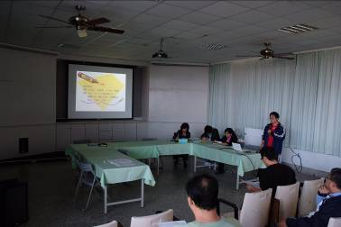
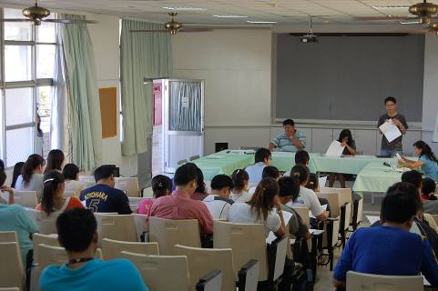
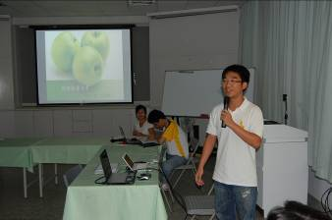
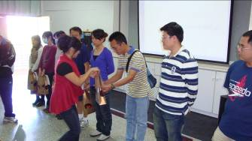
每週教師班級經營分享
推動品德教育現況、特色
適時表揚優秀教師

Slide 16
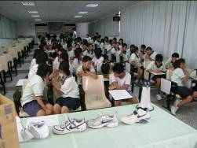
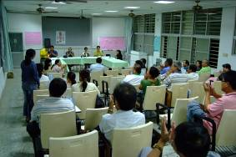
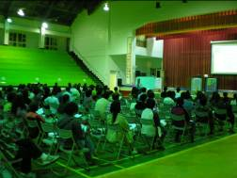
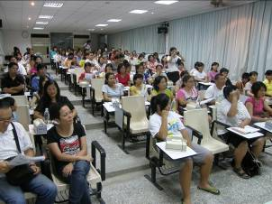
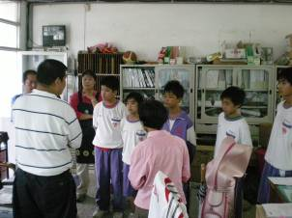
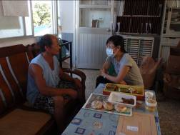
推動品德教育現況、特色
親師生建立良性溝通平台
學生自治會的成立
定期的家長會議
班親會進行親子講座
每學期一次班親會
學生事件處理務必通知家長

Slide 17
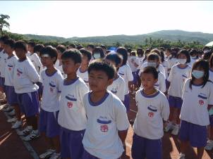
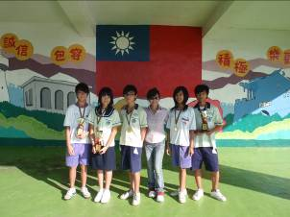
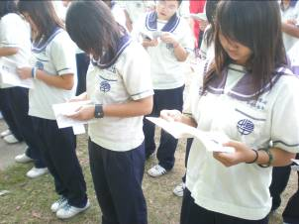
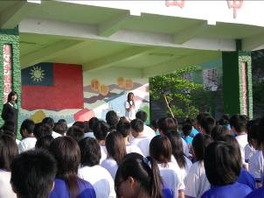
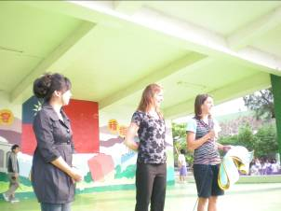
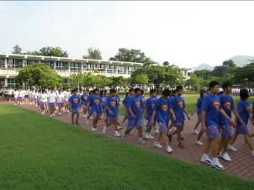
善用集會時間進行宣導
推動品德教育現況、特色
基本儀態要求及師長早安禮
各式獎項頒獎
閱讀道德月刊
衛生保健宣導
英語會話教學
班級榮譽競賽

Slide 18
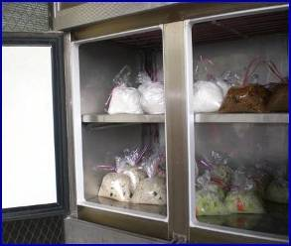
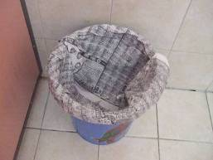
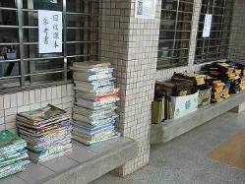
推動品德教育現況、特色
推動校園生活環保
廁所垃圾桶以廢報紙取代垃圾袋，降低塑膠袋使用率
垃圾回收與資源運用
提供弱勢家庭飯菜食物
減少廚餘
還有推廣自備用餐器具、環保杯、 水壺
，推動辦公室環保，逐步降低紙張使用量
，喝白開水運動維持健康，教室節能省電等。

Slide 19
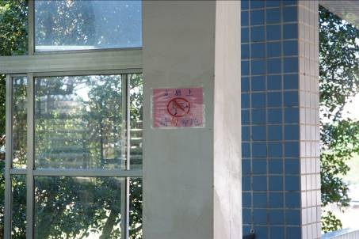
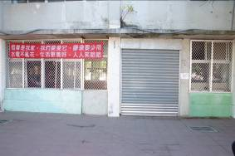
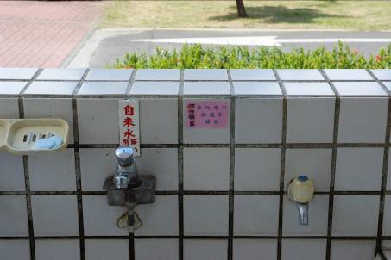
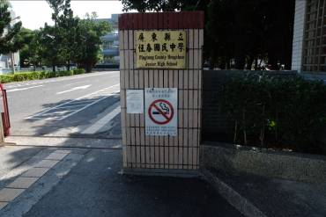
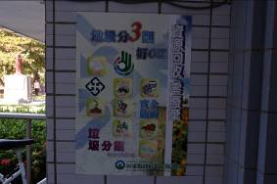
推動品德教育現況、特色
各項標語設置

Slide 20
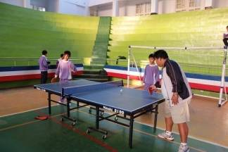
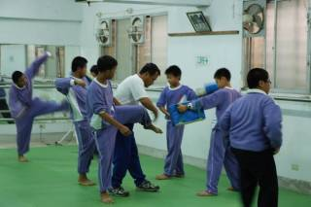
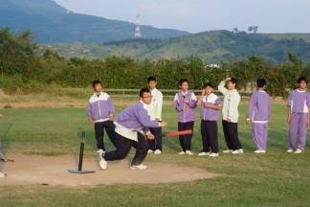
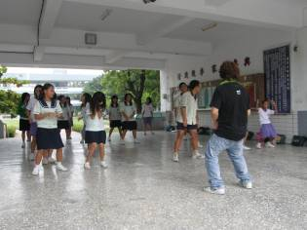
社團活動-讓孩子除課堂時間外，培養優良的休閒活動
推動品德教育現況、特色
桌球社
跆拳道社
壘球社
尚有文學社、棋藝社、POP海報字體社、管樂社、熱門音樂社…等各式精彩社團。
熱舞社

Slide 21
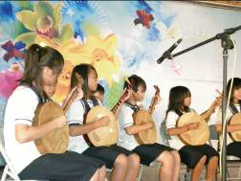
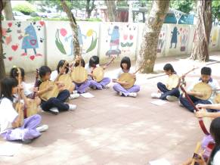
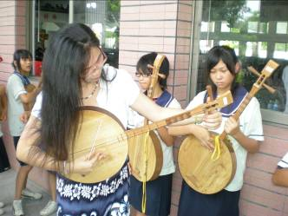
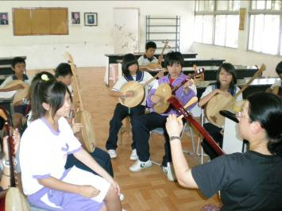
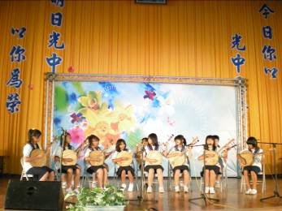
推動品德教育現況、特色
藝術與人文深耕計畫-月琴傳承

Slide 22
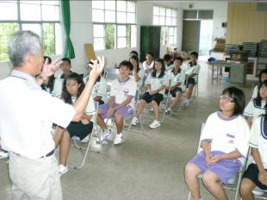
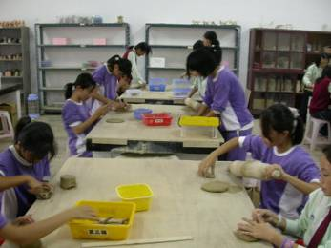
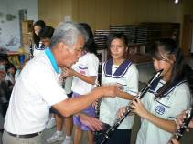
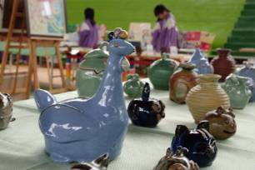
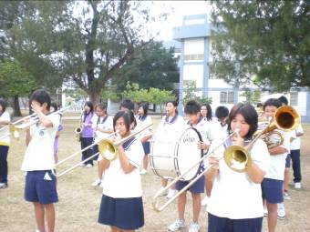
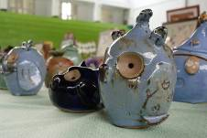
推動品德教育現況、特色
教育優先區-
管樂、陶藝教學

Slide 23





推動品德教育現況、特色
悠遊半島單車自由行

Slide 24






推動品德教育現況、特色
於假期期間邀集本校藝術師資與學生團隊再利用校內閒置桌椅及其他材料進行藝術表演空間再造，也讓社區居民有休憩活動的空間，並試圖使校園成為公共藝術的社區庭院。

Slide 25






積極宣導與輔導-平日建立學生遵守規則觀念
菸害毒品防治宣導
學生上放學井然有序
導護工作維護師生安全
搭乘專車排隊不推擠
集會時宣導與頒獎
童軍智仁勇的表現

Slide 26







恒中有品模範生選拔

Slide 27







各項才藝競賽-讓孩子有表現的舞台
交通安全主題
書法漫畫比賽
耶誕才藝大賽
整潔、秩序比賽
教室佈置比賽

Slide 28


建立正確公民觀念，
並融入社區積極為恆春半島貢獻一份心力
愛心資源回收站義工
恆春掃街清潔活動

Slide 29




品德專家-殷光華先生針對全校34班分34場次，
進行「尊師重道、品德教育」講座
推動品德教育現況、特色

Slide 30




定期舉辦各項宣導講座-讓孩子吸收多元文化的知識
錦飛鳳魁儡戲團演出
海生館海蛞蝓講座
全民國防宣教
墾管處-鷹季宣導

Slide 31




主辦或協辦各項活動-營造優質教育環境
衛生所-愛滋病防範宣導
祭孔-培養尊師重道的觀念
伊甸基金會-交通安全講座
菸害防治講座

Slide 32



九年級戶外教學
詳細規畫行程，以安全為優先，行程富教育意義。
台北淡水老街文化巡禮-
行前請社會老師建立先備知識
台中自然科學博物館
台北木柵動物園

Slide 33






班際球賽-培養團隊合作，班級向心力與增取榮譽感
九年級籃球
八年級足壘
七年級拔河

Slide 34







推動品德教育現況、特色
「恒中有愛、幸福半島」校慶園遊會
活動所得30%捐助蒲公英基金會

Slide 35






推動品德教育現況、特色
指甲彩繪美容設計編髮
餐飲課程
設計課程
技藝班課程-讓學生適得其所，學有專長

Slide 36
其實還有很多….
教學與輔導方面也皆有所發揮！
各單位依權責進行分工，由各處室主任擔任協調者，並加強各單位橫向整合與聯繫。
學校是大家的！你願不願意投入成為一份子？

Slide 37
「秀出好品格、感恩一級棒」恒中有品運動甘特圖
 | 1月 | 2月 | 3月 | 4月 | 5月 | 6月 | 7月 | 8月 | 9月 | 10月 | 11月 | 12月
品德教育榮譽卡 集點活動 | ● |  | ● | ● | ● | ● |  |  | ● | ● | ● | ●
教師班級經營分享 | ● |  | ● | ● | ● | ● |  |  | ● | ● | ● | ●
朝會心得分享 | ● |  | ● | ● | ● | ● |  |  | ● | ● | ● | ●
班級圖書櫃閱讀推廣 | ● |  | ● | ● | ● | ● |  |  | ● | ● | ● | ●
班親會 |  |  | ● |  |  |  |  |  | ●
恒中有品模範生選舉 |  |  | ● | ●
班際球賽 |  |  | ● | ●
樂活單車自由行 |  |  |  |  |  |  |  |  |  |  |  | ●
越野路跑活動 |  |  |  |  |  | ●
校園彩繪活動 |  | ● |  |  |  |  | ● | ●
校園有品標語設置 | ● | ● | ● | ● | ● | ● | ● | ● | ● | ● | ● | ●
小藝術家畫展與 音樂表演 |  |  |  | ● |  | ● |  |  |  | ● |  | ●
交通法規標誌設置 | ● | ● | ● | ● | ● | ● | ● | ● | ● | ● | ● | ●
週會相關宣導講座 | ● |  | ● | ● | ● | ● |  |  | ● | ● | ● | ●
校慶愛心園遊會 |  |  |  | ●

Slide 38
與您分享
1.良性典範：以身作則、落實身教重於言教並營造溫馨和諧的校園是恆中每一位教師所秉持的想法，『秀出好品格、感恩一級棒』更是邱幗英校長所發起的恆中校園有品運動。
2.耐心勸勉：透過不厭其煩的勸勉，從感情上激勵學生良善的動機和道德勇氣。
3.真誠解說：品德教育不是僅靠課堂上所教的，而是要發自內心與學生進行真誠對話，來解除他們心中的疑惑並啟發他們的道德認知。
4.親身體驗：安排生活體驗教學活動，教導學生樂於助人及服務人群的方法，知福、惜福、感恩的態度，鼓勵學生積極參與各項活動，讓他們有機會親身體驗自己對別人或學校的貢獻。
5.環境教育：營造一個優質的藝術人文環境，形塑文雅氣質，教師要建立與經營一個讓學生感受到「尊重」與「合作」的學習環境。

Slide 39
身為一位老師，您還記得該做什麼嗎？
能不能vs想不想

Slide 40
品德教育永遠不嫌多！
我們還能做什麼？

Slide 41
THE END
非常感謝您的聆聽指教

